Slide 1
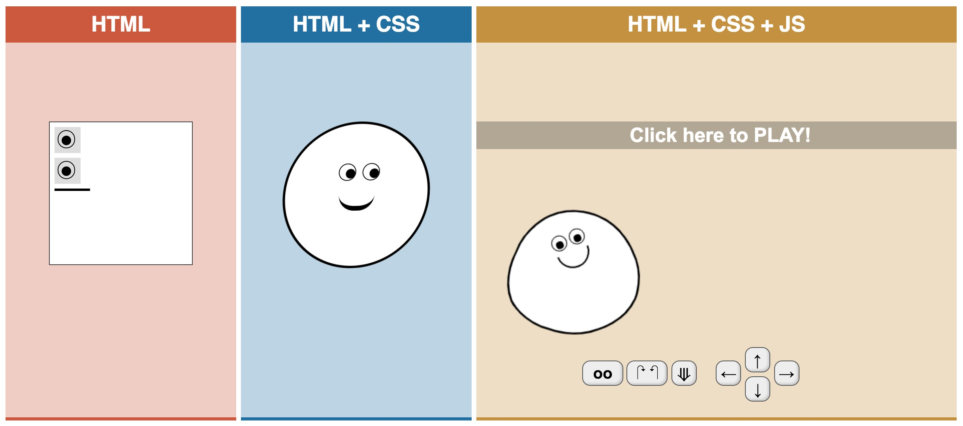
網頁實例- Tic-tac-toe
網頁組成:HTML、CSS、JavaScript
三者關係

Slide 2
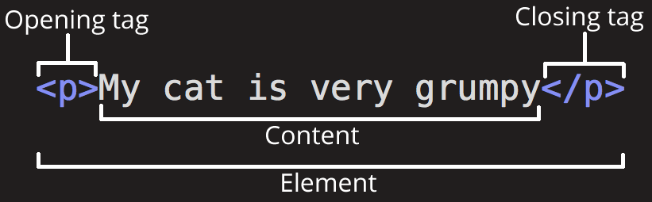
HTML
HTML（Hypertext Markup Language），是一種標記語言（markup language）
HTML整體是由一系列元素所組成，元素包含了標籤（tags）與內容（content）

Slide 3
CSS
CSS（Cascading Style Sheets），是用來描述 HTML 或 XML文件外觀的樣式表語言
選擇器（Selector）
選擇一個類型，並對其設定，必須以大括號 { } 包住
宣告（Declaration）
每一個宣告包含屬性和屬性值，例如 color : red; 中 color 為屬性， red 為屬性值
屬性 (Properties)
為選擇器設定樣式，範例中 color 即為顏色樣式
屬性值 (Property value)
位於屬性右邊，在冒號 : 之後，從眾多的可能樣式選出一個給予屬性，範例中就是從眾多的 color 樣式中選出 red

Slide 4
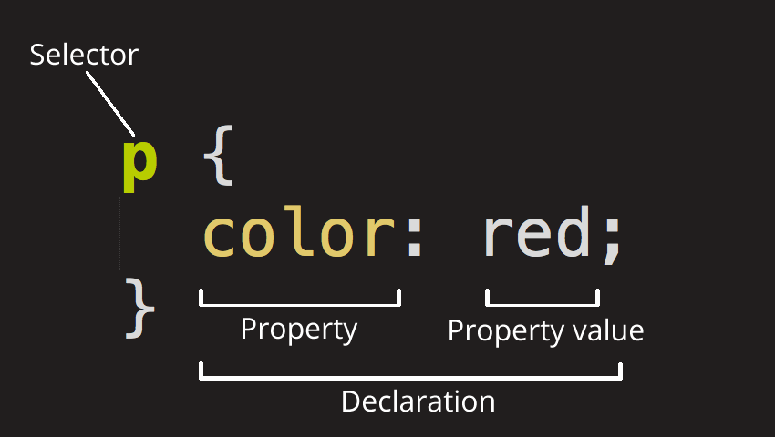
CSS

Slide 5
JavaScript
JavaScript 是個跨平台、物件導向的腳本語言，通常給 HTML 網頁增加動態效果
實例- Tic-tac-toe

Slide 6
參考文章
中文手冊:https://developer.mozilla.org/zh-TW/docs/Web/HTML
英文手冊:https://www.w3schools.com/html/default.asp
網頁組成:https://ithelp.ithome.com.tw/articles/10202326
Tic-tac-toe參考:https://www.youtube.com/watch?v=2UR8gSnRU28
Tic-tac-toe參考github:https://github.com/kubowania/tic-tac-toe
俄羅斯方塊參考:https://www.youtube.com/watch?v=w1JJfK09ujQ

